Slide 1
Урок 7
Розв'язування задач на використання основної властивості вимірювання кутів

Slide 2
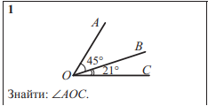
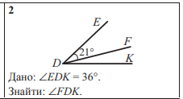
усно

Slide 3
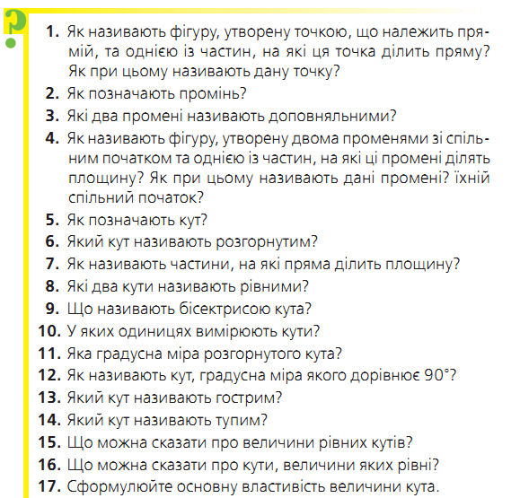

Slide 4
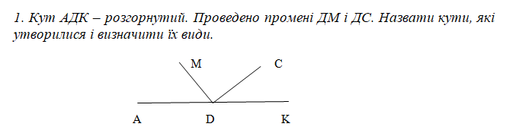
усно

Slide 5
усно

Slide 6
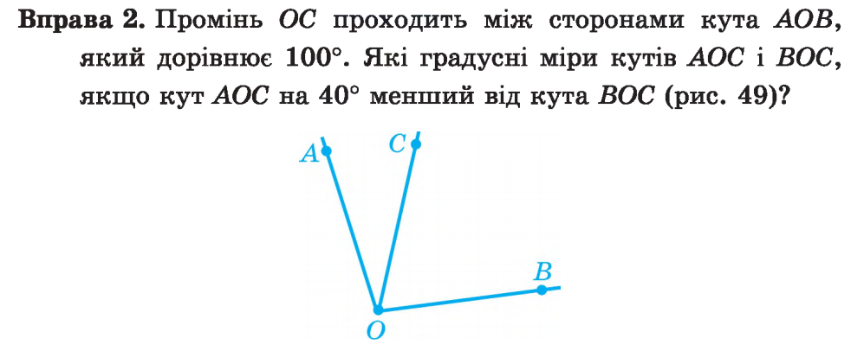
ЗАДАЧА.
1
2
Розв'язуємо рівняння: х+х=100-40
2х=60
х=30
3
4

Slide 7
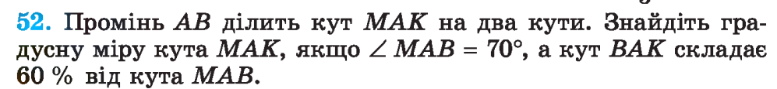

Slide 8
Домашнє завдання
№ 62 – усно, №66,74

Slide 9
Урок 4
Розв'язування задач на використання основної властивості вимірювання кутів

Slide 10
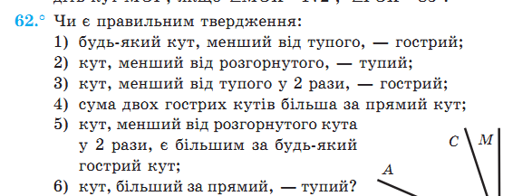
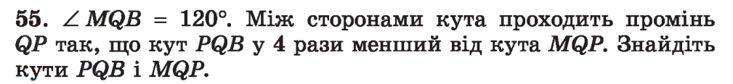
Перевірка домашнього завдання
№ 62 – усно, №66,74

Slide 11



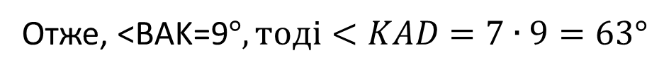
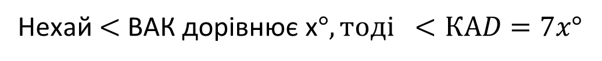
В
К
$$х°$$
$$7х°$$
A
D
1
Нехай $<$ ВАК дорівнює х$°, тоді <КАD=7x°$
2
Оскільки <ВAD=<BAK+<KAD, то х+7х=72
Розв'язуємо рівняння: 8х=72
х=72:8
х=9
3
4
Отже, <BAK=9$°, тоді<KAD=7∙9=63°$

Slide 12
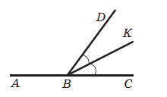
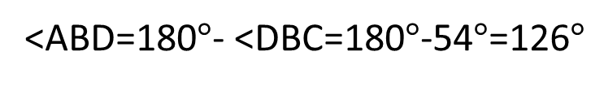


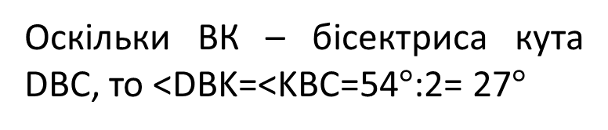
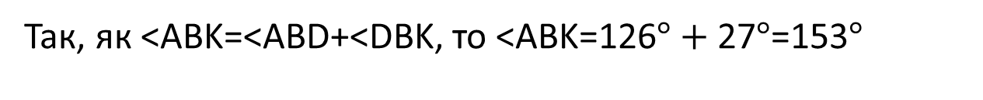

Перевірка домашнього завдання
№ 74
І спосіб
1
Оскільки ВК – бісектриса кута DBC, то <DBK=<KBC=54$°$:2= 27$°$
126$°$
27$°$
27$°$
2
<ABD=180$°$- <DBC=180$°$-54$°$=126$°$
3
Так, як <ABK=<ABD+<DBK, то <ABK=126$°+\text{27}°$=153$°$

Slide 13
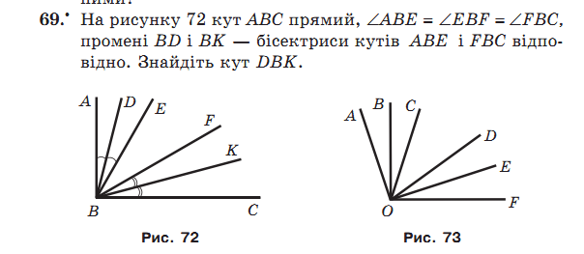
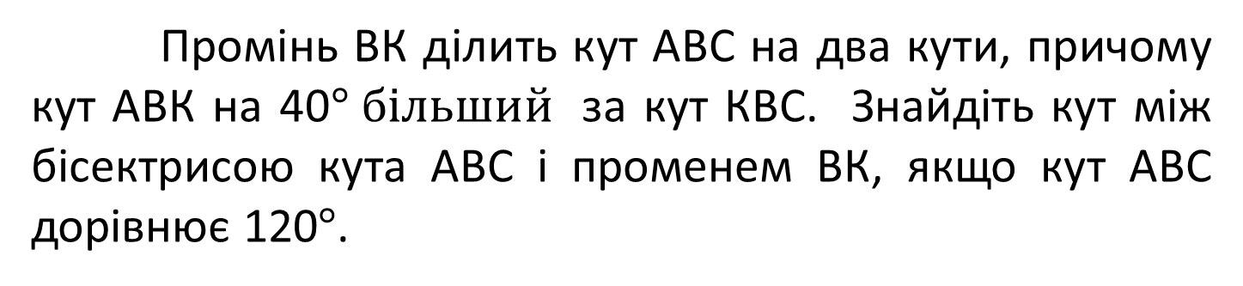
Промінь ВК ділить кут АВС на два кути, причому кут АВК на 40$° більший$ за кут КВС. Знайдіть кут між бісектрисою кута АВС і променем ВК, якщо кут АВС дорівнює 120$°$.

Slide 14
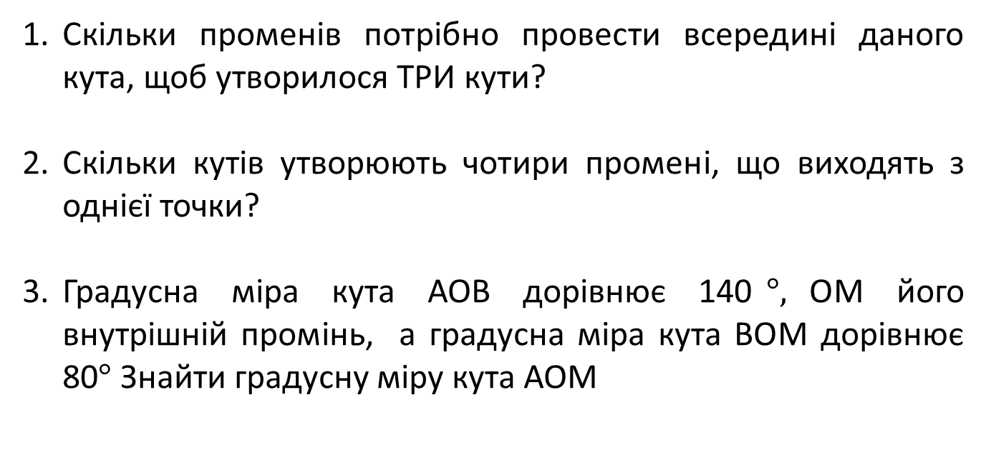
УСНО
Скільки променів потрібно провести всередині даного кута, щоб утворилося ТРИ кути?
Скільки кутів утворюють чотири промені, що виходять з однієї точки?
Градусна міра кута АОВ дорівнює 140$°,$ОМ його внутрішній промінь, а градусна міра кута ВОМ дорівнює 80$°$ Знайти градусну міру кута АОМ

Slide 15
Домашнє завдання
№70,76

